Slide 1
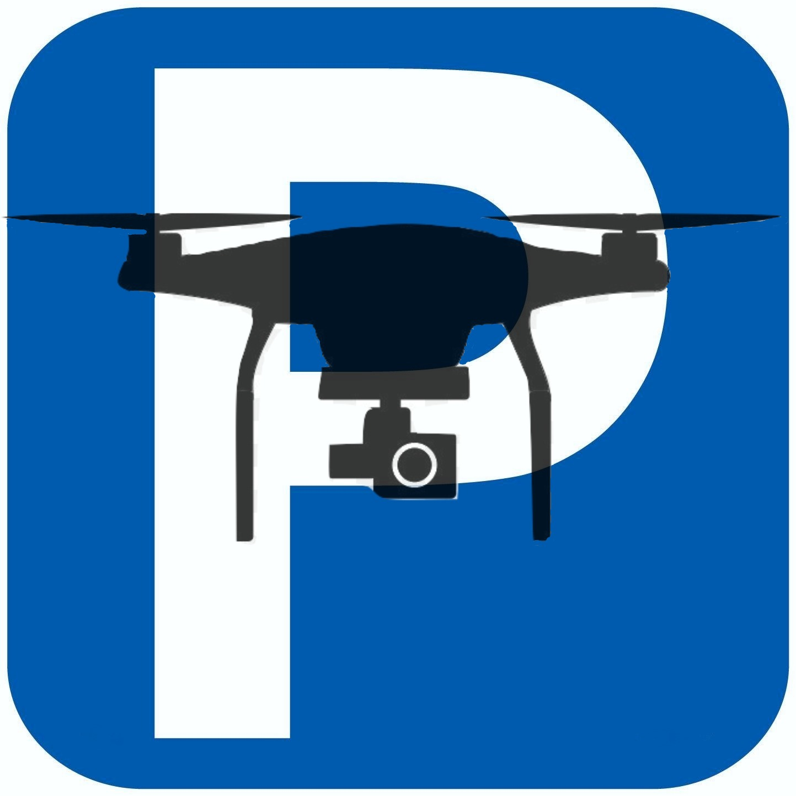
Parking Drone

Slide 2

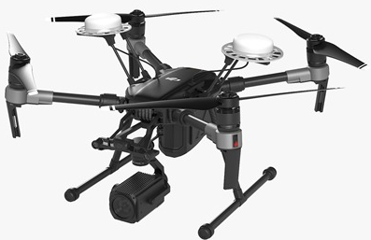
מה נתבקשנו
מטרת הפרויקט הינה לפתח מערכת המדמה את עבודת פקח החניה באמצעות רחפן הנע באופן אוטונומי.

Slide 3

תוכנית הפעולה
המערכת תמוקם בסמוך לחניה ומשם תתחיל את פעולתה:
הרחפן יצלם תמונה עילית של מגרש החניה ובאמצעותה תתכנן את מסלולו.
הרחפן ינוע בין הרכבים.
הרחפן יתמקם מול הרכב ותצלם את חזיתו.
המערכת תזהה את מספר הרישוי של הרכב ותאמתו מול מאגר רכבים מורשים.
המערכת תרכיב דו"ח הכולל את כל הרכבים שלא אושרו לחנות בשטח האוניברסיטה.
Notes:
aviad

Slide 4
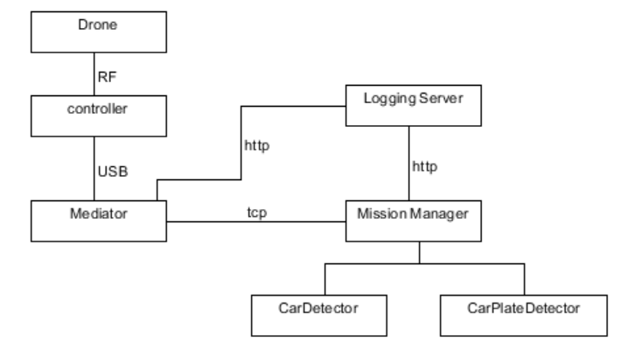
ארכיטקטורה
Notes:
לשים תמונה יותר יפה להדגיש את גודל הפרויקט

Slide 5

Mediator
אפליקציית אנדרואיד
מספק API פשוט ונוח לביצוע פעולות ברחפן
פיתוח מנגנוני אל כשל
Notes:
מצגת לא טובה להסביר פה את גודל הפרויקט
להוסיף תמונות של מה עשינו

Slide 6
Mission Manager
תוכנה לניהול משימת החניה
מתקשר עם ה- Mediator כדי להעביר פקודות לרחפן
פיתוח גוי פשוט למשתמש
בניית מסלול טיסה לרחפן
מתקשר עם רכיבי עיבוד התמונה השונים.
תוכנה הכתובה ב- C#
1
2
3
4
5
Notes:
GUI

Slide 7
Managing Missions
Leaf mission
Start parking
Complex mission
Take off
Move to car
Extract car Plate
Landing
Move to GPS point
Verify Location
Take photo
Analyze photo
Notes:
לדבר האם באמת צריך
במידה וכן יש להסביר שזה object oriented
ואת code reuse

Slide 8
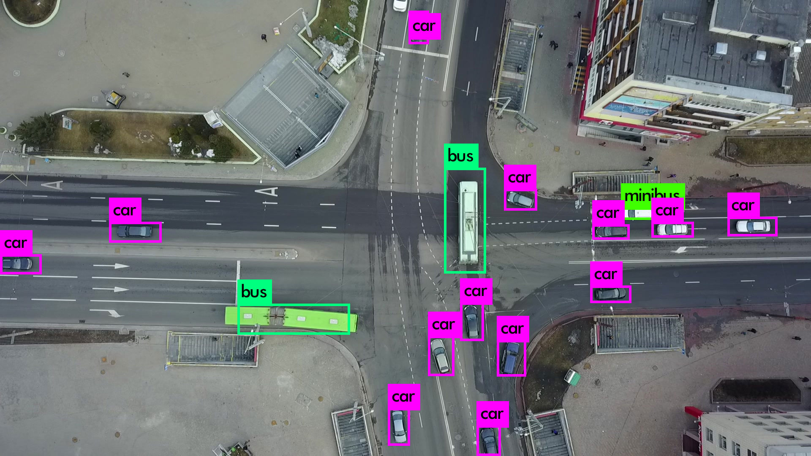
Car Detector
מודול עיבוד תמונה
מקבל כקלט תמונה מזווית אווירית
מחזיר כפלט מיקומי רכבים בתמונה
רשת נוירונים YOLO V3
כתובה בשפת C++
Notes:
להוסיף בולייט של דיוק
להסביר בדיוק מה עשינו
לא להגיד שהורדנו והשתמשנו as is

Slide 9
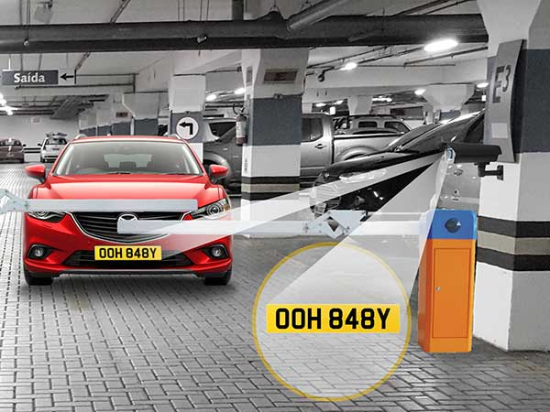
Car Plate Detector
מודול עיבוד תמונה
מקבל כקלט תמונה של רכב
מחזיר כפלט את מספר הרכב
משתמש בשירות של Amazon
כתוב בשפת PYTHON
Notes:
להסביר יותר מה עשינו

Slide 10
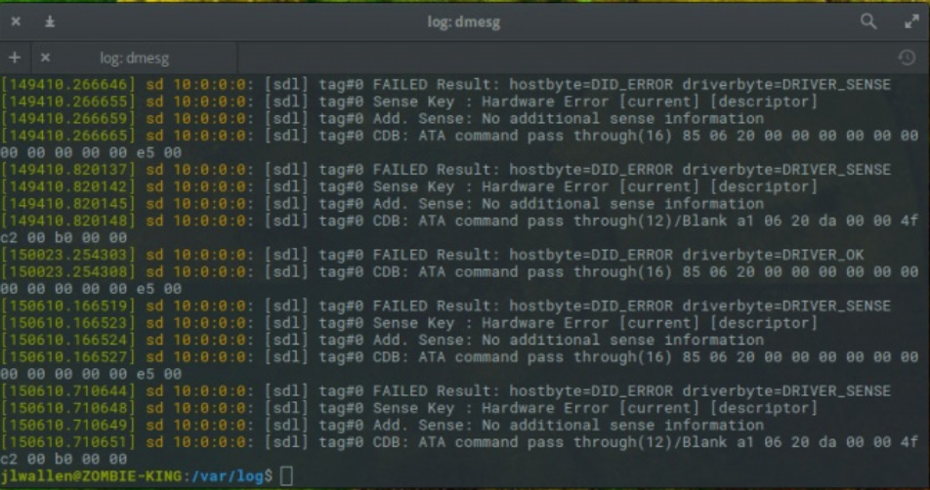
Logging Server
תוכנה הכתובה ב-Node.JS
רצה על שרתים של Heroku
מאפשר שימרה והצגת לוגים
של המערכת בצורה נוחה
ופשוטה.

Slide 11

Drone Simulator
פיתחנו Simulator לרחפן על מנת לאפשר ביצוע בדיקות אוטומטיות לפרויקט.
כתוב בשפת PYTHON.
Notes:
להחליף תמונה

Slide 12
Mediator Acceptance Tests
Notes:
כל הטסטים לשים תמונות יותר יפות
ודוגמאות לטסטים

Slide 13
Unit Tests

Slide 14
Integration Tests

Slide 15
Acceptance Tests

Slide 16


